Slide 1
문자열과 리스트 연습문제 풀기 7주차_03_03
한 동 대 학 교
김경미 교수

Slide 2
학습목표
문자열과 리스트 관련 연습문제 풀기

Slide 3
연습문제 1
유저의 키가 ‘zzz’가 나올 때까지 유저로부터 좋아하는 과일을 입력 받는다
과일 이름을 목록(list)으로 만든다
과일의 이름 목록과 개수를 출력한다

Slide 4
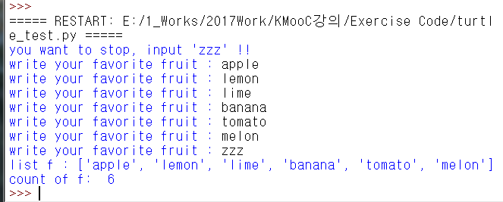
연습문제 1, 코드와 결과
fruit=[]
print("you want to stop, input 'zzz' !!")
while True:
f = input("write your favorite fruit : ")
if f == 'zzz':
break
else :
fruit.append(f)
print("list f :",fruit, "count of f: ", len(fruit))

Slide 5
연습문제 2
두 개의 List를 생성한다
중복되는 아이템을 제거한다
두 개의 List를 합쳐 출력한다

Slide 6
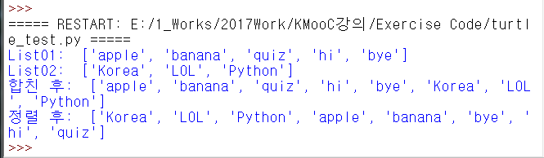
연습문제 2, 코드와 결과
List01 = ['apple', 'banana', 'quiz', 'hi', 'bye']
List02 = ['Korea', 'hi', 'LOL', 'Python', 'apple']
for i in range(len(List01)):
if List01[i] in List02:
List02.remove(List01[i])
List03 = List01 + List02
print("List01: ", List01)
print("List02: ", List02)
print("합친 후: ", List03)
List03.sort()
print("정렬 후: ", List03)

Slide 7
연습문제 3
문자열을 입력받는다
입력받은 문자열의 모든 글자 사이에 공백(스페이스)을 추가하여 출력한다
예: ‘apple’ => ‘a p p l e’

Slide 8

연습문제 3, 코드와 결과
s=input("문자열을 입력하세요: ")
t=list(s)
delimiter=" "
str = delimiter.join(t)
print("바뀐 문자열: "+ str)

Slide 9
연습문제 4
리스트 t=[‘every', ‘morning', ‘you', ‘greet’, ‘to‘, ‘me’]
리스트 s=['Rabbit', 'lion', 'snake', 'cabbage', 'Apple', 'banana']
2개의 리스트를 합친 후 정열하여 출력하시오

Slide 10
연습문제 4, 코드와 결과
t = ['every', 'morning', 'you', 'greet', 'to', 'me']
s =['Rabbit', 'lion', 'snake', 'cabbage', 'Apple', 'banana']
r = t + s
r.sort()
print(r)

Slide 11
강의 요약
문자열과 리스트 관련 연습문제 풀기

Slide 12
목표 달성 질문
문자열을 리스트로 구성하려면 어떤 메소드를 사용하는가?
2개의 서로 다른 리스트 list1, list2 를 한 개의 리스트로 만드는 코드를 쓰시오

Slide 13
감사합니다
7주차_03_03 문자열과 리스트 연습문제 풀기

